Slide 1
Python 환경설정
김경민

Slide 2
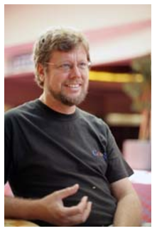
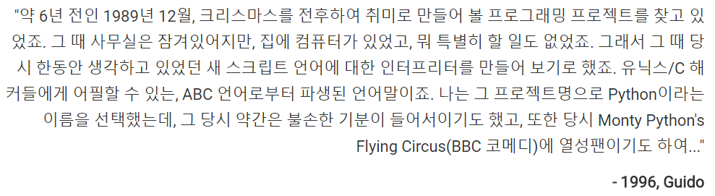
Python

Slide 3
Python 특징
오픈 소스로 무료로 제공된다.
다양한 라이브러리를 지원한다.
매우 간결하며 명시적이다.
높은 생산성을 가진다.
가독성이 좋다.
문법이 쉬워 빠르게 배울 수 있다.
문법이 매우 엄격하다.
플랫폼 독립적인 언어
운영체제에 종속되지 않는다.
Python 바이트 코드를 생성하여 소스코드 없이도 다른 컴퓨터에서 수행된다.

Slide 4
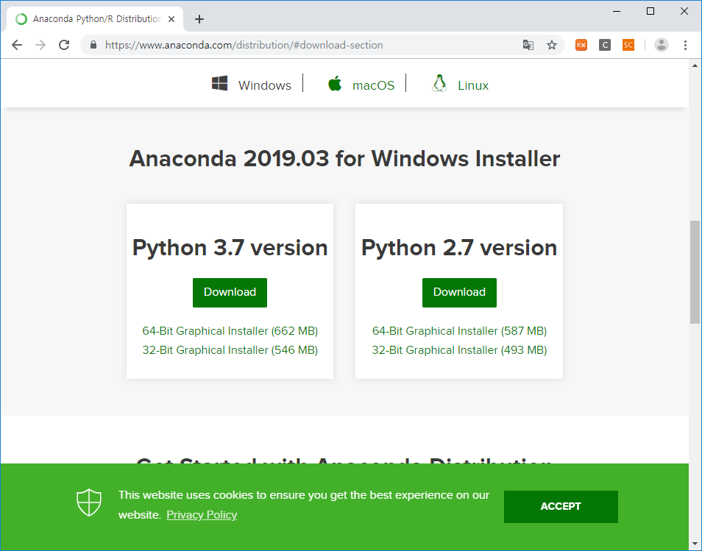
Python 환경 설정
아나콘다
Python 기본 패키지에 각종 수학/과학 라이브러리들을 같이 패키징해서 배포하는 버전
아나콘다 설치
https://www.anaconda.com

Slide 5
주피터 노트북(Jupyter Notebook)
웹 브라우저에서 코드를 작성하고 실행 가능한 툴
데이터 시각화
시각화를 작성하고 공유할 수 있으며 공유된 코드 및 데이터 모음에 대화형 수정도 가능
코드 공유
웹 브라우저에서 직접 코드를 확인, 실행하고 결과를 표시할 수 있음
코드와의 실시간 대화.
브라우저에서 직접 제공되는 피드백을 반영해 실시간으로 조금씩 편집하여 다시 실행
코드 샘플 기록
설명과 함께 대화 기능을 추가할 수 있음

Slide 6
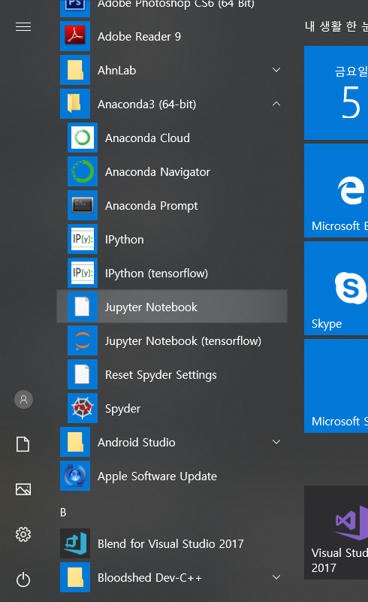
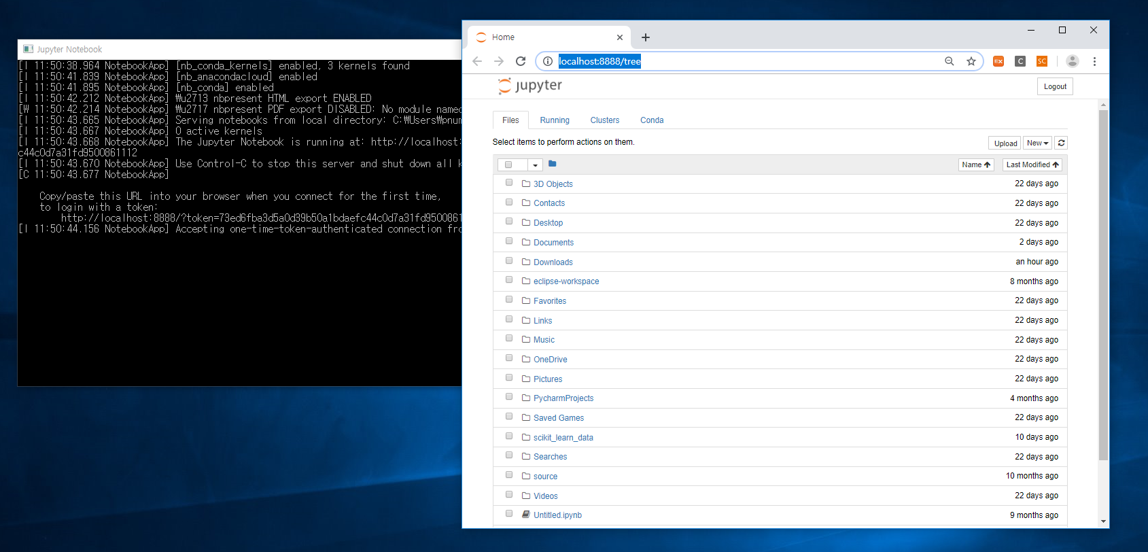
주피터 노트북 실행

Slide 7
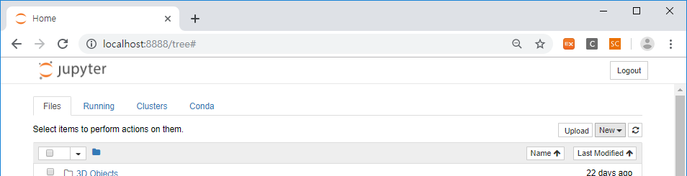
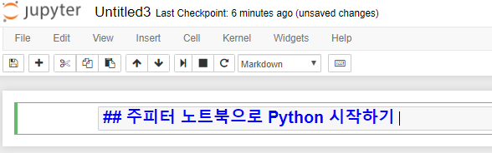
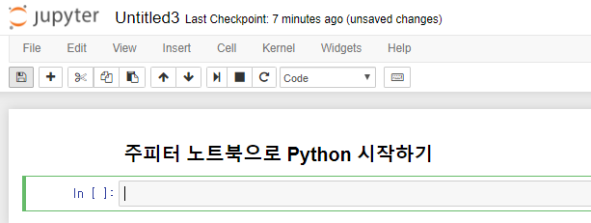
Python 노트북 만들기-Markdown

Slide 8
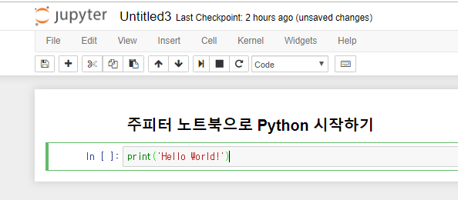
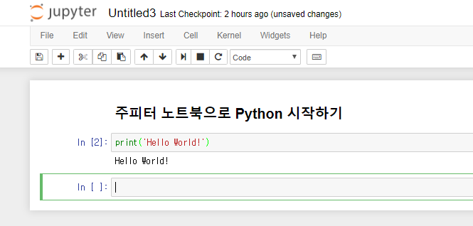
Python 노트북 만들기-Code

Slide 9
Python 기본 문법(1)

Slide 10
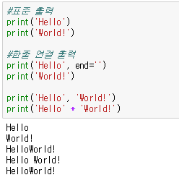
Python 표준출력
출력함수 : print()
한 줄 주석처리 : #
여러 줄 주석처리 : ‘’’ … ‘’’

Slide 11
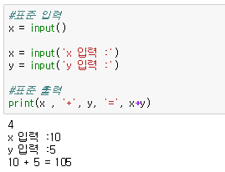
Python 표준입력
입력 함수 : input()
사용자가 어떤 값을 입력하게 하고, 그 값을 변수에 저장
input(“메시지”)
문자열 입력
+ 연산자
(결합연산자)

Slide 12
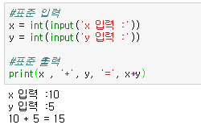
Python 표준입력
입력 함수 : input()
정수 입력 : int(input(“메시지”))
실수 입력 : float(input(“메시지”))
변수

Slide 13
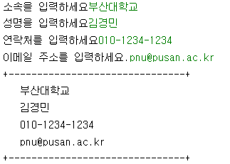
해결문제
명함을 작성하시오.

Slide 14
변수
어떤 값을 저장하는 공간
어떤 데이터가 있을 때 그 데이터가 메모리 상에 위치하는 주소를 변수라는 곳에 저장해두고, 나중에 변수에 저장된 메모리 상의 주소에 가서 실제 값을 읽을 수 있는 것
Python은 기본적으로 인터프리터(interpreter)를 통해 실행되는 스크립트 언어
변수를 선언할 때 타입을 지정하지 않음
값을 할당하면 그때 동적으로 타입이 정해짐
타입이 다를 경우 형 변환을 해줘야 연산에 사용할 수 있음

Slide 15

변수
변수 명 규칙
영문 문자와 숫자 사용
대소문자 구분
문자나 _(밑줄 문자)로 시작
숫자부터 시작하면 안 됨
특수 문자(+, -, *, /, $, @, &, % 등)는 사용할 수 없음
python 키워드(if, for, while, and, or 등)는 사용할 수 없음
변수 만들기

Slide 16
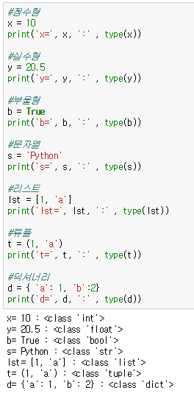
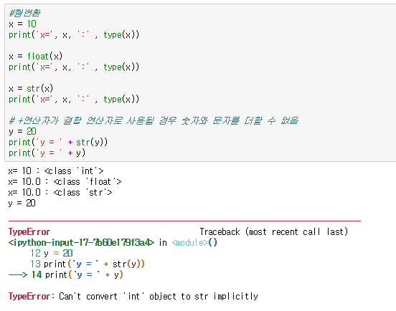
자료형

Slide 17
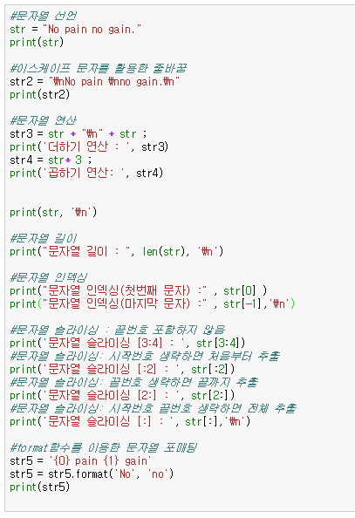
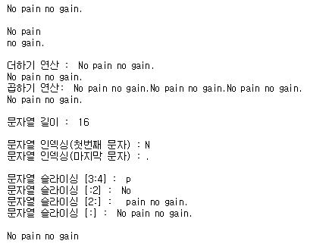
문자열

Slide 18
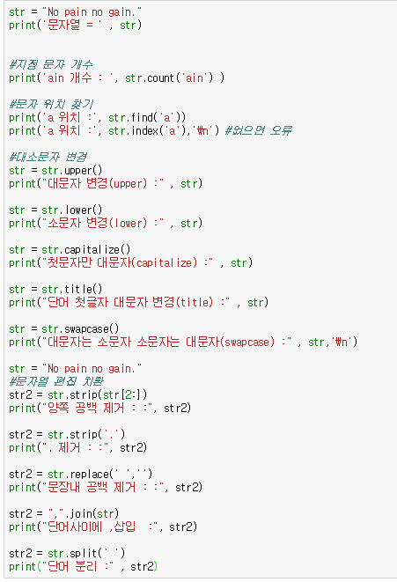
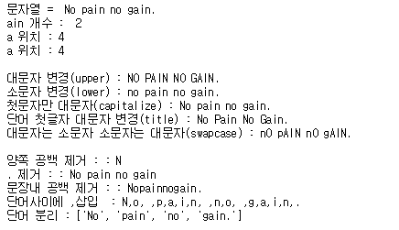
문자열 메소드

Slide 19
해결문제
다음은 문재인 대통령의 연설문 일부 입니다.
찾고자 하는 단어를 입력 받아서 해당하는 단어가 몇 번 사용되었는지 확인해 보세요.
국민 여러분의 위대한 선택에 머리 숙여 깊이 감사드립니다. 저는 오늘 대한민국 제19대 대통령으로서 새로운 대한민국을 향해 첫걸음을 내딛습니다. 지금 제 두 어깨 는 국민 여러분으로부터 부여받은 막중한 소명감으로 무겁습니다. 지금 제 가슴은 한번도 경험하지 못한 나라를 만들겠다는 열정으로 뜨겁습니다. 그리고 지금 제 머리는 통합과 공존의 새로운 세상을 열어갈 청사진으로 가득 차 있습니다.

